Slide 1
昆明的雨 汪曾祺

Slide 2
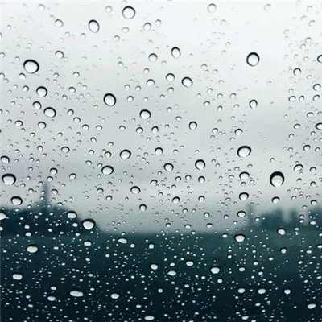
请同学模仿示例，选取课文里的相关信息，填写在横线上。
我想念昆明的雨，想念雨中的仙人掌，你看那仙人掌悬空倒挂，尚能存活开花。
我想念昆明的雨，想念雨中的 ，你看那_________________________________

Slide 3
1939年，汪曾祺以第一志愿考入西南联大中国文学系，据作者回忆，当时战机随时轰炸，仓皇逃命是常事，吃了上顿没下顿也是常事。但是汪曾祺在昆明遇见了影响他一生的恩师沈从文、挚友朱德熙、爱人施松卿，昆明给了他许多美好的回忆。

Slide 4
牛肝菌色如牛肝，滑，嫩，鲜，香，很好吃。

Slide 5
我觉得伤感主义是散文的大敌，我希望把散文写得平淡一点，自然一点，“家常一点”。
我想把生活中真实的东西、美好的东西、人的美、人的诗意告诉人们，使人们的心灵得到滋润，增强对生活的信心、信念。
——汪曾祺

Slide 6
我们有过各种创伤，但我们今天应该快活。
——《生活是很好玩的》
我觉得全世界都是凉的，只我这里一点是热的。
——《蒲桥集》
如果你来访我，我不在，请和我门外的花坐一会儿，他们很温暖。
——《人间草木》

